Slide 1
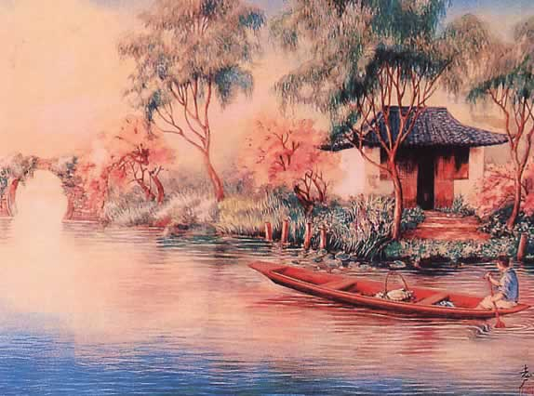
方山子传
苏轼

Slide 2
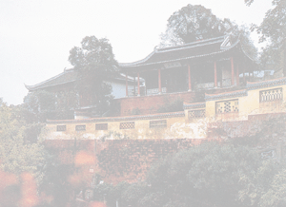
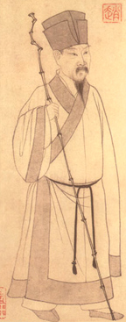
苏轼简介
苏轼（1037━1101年），字子瞻，号东坡居士，四川眉山人，北宋杰出文学家，书画家，与父苏洵，弟苏辙并称“三苏”。
元丰三年（一零八零）因“乌台诗案”受诬陷被贬黄州任团练副使。在黄州四年多，曾于城东之东坡开荒种田，故自号东坡居士。

Slide 3
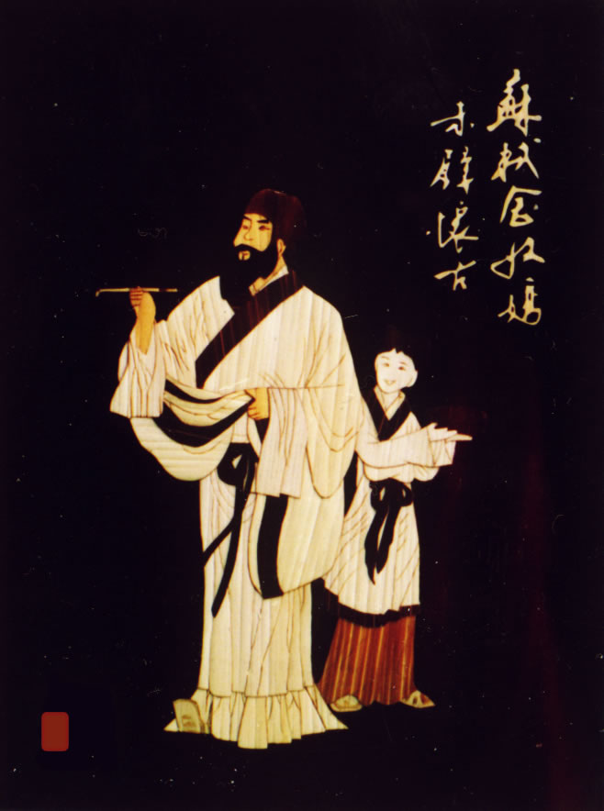
苏轼的文学作品标志着北宋文学创作的最高成就。他博学多才，是著名的散文家，为唐宋八大家之一；为著名诗人，同宋代著名诗人黄庭坚并称“苏黄”，为杰出的词人，开辟了豪放词风，同杰出词人辛弃疾并称“苏辛”，对后世产生了很大影响；为著名书法家，同黄庭坚，米芾，蔡襄并称“宋四家”；为著名画家，工枯木竹石。此外，在农田水利，教育，音乐，医药，数学，金石，美学，烹饪等方面都有重要成就。

Slide 4

方 山 子：
方山子，即宋代陈慥，字季常，号方山子,别号龙邱先生。晚年隐于光州、黄州间。苏轼任凤翔签判时与其相识。
陈季常好宾客，家有歌妓。妻柳氏非常厉害并且爱忌妒，常常当着客人的面就与陈季常大闹，让他下不了台。苏东坡就写诗嘲笑陈说：“龙邱居士亦可怜，谈空说有夜不眠。忽闻河东狮子吼，拄杖落手心茫然。”这就是成语“河东狮吼”的来历。

Slide 5
传:
文体的一种。
是以记载人物事迹为主的一种文章。
本文是元丰四年（1081）苏轼被贬在黄州时为他的好友陈慥所作的一篇出色的别传

Slide 6
一般人物传记写作常规：
介绍人物姓氏
籍贯生卒年月、世系
生平行事
平铺、直叙

Slide 7
方山子，是光州、黄州一带的隐士。年轻时，仰慕汉代游侠朱家、郭解的为人，乡里的游侠之士都尊奉他。年岁稍长，就改变志趣，发奋读书，想以此来驰名当代，但是一直没有交上好运。到了晚年才隐居在光州、黄州一带名叫岐亭的地方。住茅屋，吃素食，不与社会各界来往。放弃坐车骑马，毁坏书生衣帽，徒步来往于山里，没有人认识他。人们见他戴的帽子上面方方的且又很高，就说：“这不就是古代乐师戴的方山冠遗留下来的样子吗？”因此就称他为“方山子”。

Slide 8
我因贬官居住在黄州，有一次经过岐亭时，正巧碰见了他。我说：“啊哟，这是我的老朋友陈季常呀，问什么会住在这里的呢？”方山子也惊讶地问我到这里来的原因。我把原因告诉了他，他低头不语，继而仰天大笑，请我住到他家去。他的家里四壁萧条，然而他的妻儿奴仆都显出怡然自乐的样子。 我对此感到十分惊异。

Slide 9
私下独自就回想起方山子年轻的时候，曾是个嗜酒弄剑，挥金如土的游侠之士。十九年前，我在岐下，见到方山子带着两名骑马随从，身挟两箭，在西山游猎。只见前方一鹊飞起，他便叫随从追赶射鹊，未能射中。方山子大怒，拍马独骑而出，一箭就射中了。借此机会与我骑在马上谈论军事及古往今来的成败得失，自认为是当今的豪杰志士。这些离现在才多长时间啊，那精明强干的神色仍然隐隐出现在眉宇之间，又怎么会是山中隐士呢？

Slide 10
方山子出身于世代功勋之家，理应有官做，假如他能侧身官场，到现在已得高官荣名了。他原有家在洛阳，园林宅舍雄伟富丽，可与公侯之家相比。在河北地方还有田地，每年可得上千匹的丝帛收入，这些也足以使生活富裕安乐了。然而他都抛开了，偏要来到穷僻的山沟里，这难道不是因为他独有会心之处才会如此的吗？
我听说光州、黄州一带有很多奇人逸士，常常假装疯颠、衣衫破旧，但是无法见到他们。方山子或许能遇见他们吧。

Slide 11
荷蓧丈人
子路从而后，遇丈人，以杖荷蓧。子路问曰：“子见夫子乎？”丈人曰：“四体不勤，五谷不分。孰为夫子？”植其杖而芸。子路拱而立。止子路宿，杀鸡为黍而食之，见其二子焉。明日，子路行以告。子曰：“隐者也。”使子路反见之。至则行矣。子路曰：“不仕无义。长幼之节，不可废也；君臣之义，如之何其废之？欲洁其身，而乱大伦。君子之仕也，行其义也；道之不行，已知之矣。”

Slide 12
子路跟随孔子出行，落在后面，遇上一个老人，用拐杖扛着除草器具。子路问他道：“您看见我的老师吗？”老人说：“四肢不劳动，五谷分不清。谁是（你的）老师？”（说着）把他的拐杖插在地上，就去锄地。子路拱着手站在那里。老人留子路（到他家里）过夜，杀了鸡、做了黍米饭给他吃，（并且）让他的两个儿子拜见子路。
第二天，子路走了，（赶上孔子，）把上面的情况告诉孔子。孔子说：“（这）是个隐士呀！”（便）叫子路转回去看他。子路到达他家时，他已经出门去了。
子路（对他的两个儿子）说：“不做官，是不合道理的。长幼之间的礼节，是不能废弃的；君臣之间的正常关系，又怎么可以废弃呢？想要保持自身的清洁（而隐居不仕），却破坏了君臣关系的准则。君子出来做官，是做他应该做的事。（至于）自己的政治主张不能推行，（那是）早就知道了。”

Slide 13

朗读课文，了解文章内容
１、第一自然段介绍了什么内容？
少年——血气方刚，一身侠气
成年——折节读书，有志用世
晚年——无所遇合，隐居光黄
生平
生活极为清苦——庵居蔬食 徒步往来山中
不与外界交往——不与世交往 人莫识也
穿戴奇特——所著帽，方屋而高
晚年
生活
第一自然段简介方山子生平，并说明得此称号的缘由。

Slide 14
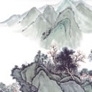
2、第一自然段哪句话可以看出作者与方山子有共同的遭遇？
明确：欲以此驰骋当世。
然终不遇。

Slide 15
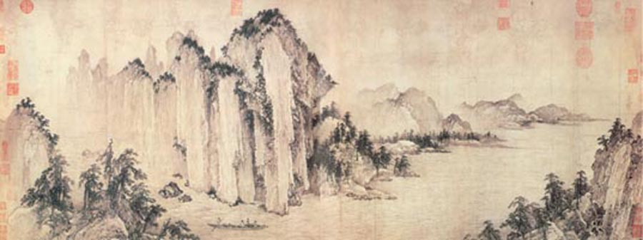
3、在第二、三自然段以今昔两次邂逅作对比，指出方山子并非寻常的隐逸之辈，两次邂逅所见有何不同？从文中找出相关的语句
明确：俯而不答，仰而笑 。
因与余马上论用兵及古今成败，自谓一时豪士。

Slide 16
4、思考：为什么方山子听了苏轼的遭遇后，表现出“俯而不答，仰而笑”的情态？
明确：这既表现了方山子对于黑暗腐败的世道的熟悉，因为他是过来人，所以见怪不惊。又极含蓄地表现了他对作者的理解、同情以及对打击诬蔑苏轼的那些奸邪小人的蔑视。所以笑过之后邀请作者住宿在自己破旧的家里，让作者自己感受远离政治的安宁。

Slide 17
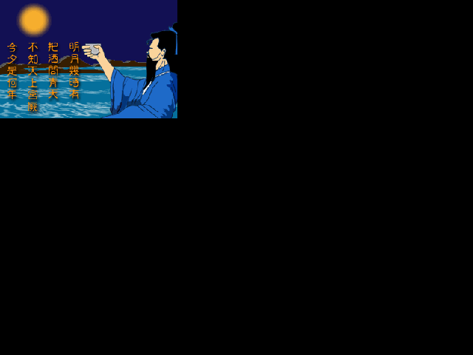
5、作者为何“耸然异之”，继而“独念”少年方山子意气风发之状？
提示：方山子的表现不是常人的表现，超乎寻常，因而作者“耸然异之”；又在其家看到萧条的景象，这使作者自然联想到少年方山子。同时，也使前后形成对比，突出方山子淡泊超然的心态。

Slide 18
6、第四段为什么要交代方山子的家世背景？
明确：为了突出其“异”于常人之处，甘心放弃显赫的家世而庵居蔬食必有其自得之处。作者在此极度赞颂方山子超脱世俗的高尚美德，直接赞语仅最后“此岂无得而然哉”！

Slide 19
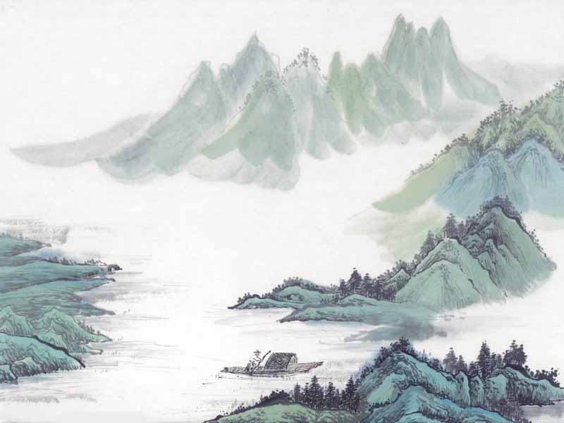
7、方山子的“隐”，是不是真正的消极遁世？
方山子的有侠到隐、由入世到出世，不可能是思想感情上的彻底消解，作者已经从他的神情上看到了这一点：“今几日耳，精悍之色，犹见于眉间。”
文章最后的异人的“阳狂”之行乃是一种掩饰，是为了压抑心中的激情，平息心中的矛盾。

Slide 20
领悟重点：
１、从鉴赏提示可知在方山子身上最能打动作者的是他的“异”，那么方山子的“异”表现在哪儿呢？
一是生活道路的选择与改变,生活态度的独特之处;
生活道路的改变: 少年——血气方刚，一身侠气
成年——折节读书，有志用世
晚年——无所遇合，遁于光、黄间
生活态度的独特：庵居蔬食，弃车马，毁冠服，
徒步往来山中, 所著帽，方屋面高
二是待人接物的方式:不与世相闻，人莫识也
三是其家教、家庭情况以及其大气、大方的行为作风:
少时使酒好剑，用财如粪土 世有勋阀，岁得帛千匹

Slide 21
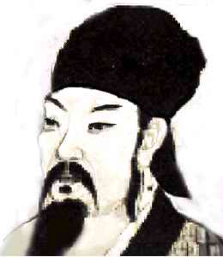
２、表达了作者一种怎样的情感倾向?
表达了作者对方山子独特的人生道路选择与超脱的人生价值观的赏识之情。

Slide 22
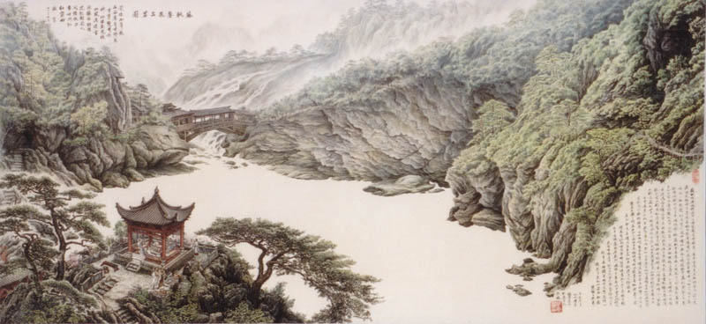
文章主旨：
表彰陈慥淡泊自守的高洁品德。
藉此流露出同为「不遇」的感慨。
（换句话说：对老友的知音之情，
寄托自己身世之感。）

Slide 23
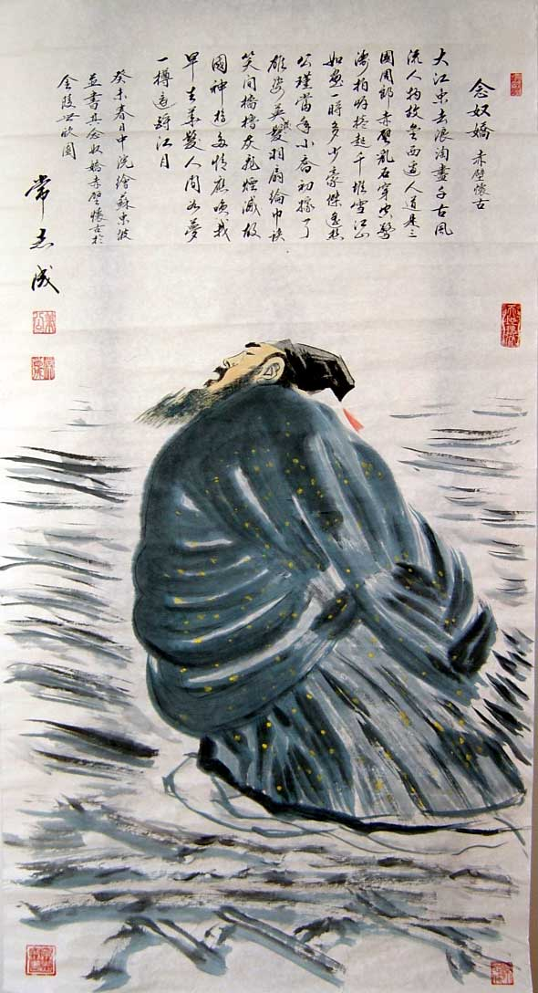
鉴赏艺术：
“文似看山不喜平”，作文最忌平淡，请问此文是如何打破平淡，塑造丰满形象的？

Slide 24

1、奇妙的构思。
没有像一般传记，平铺直叙地介绍人物的姓氏、乡里、家世、生平等，而是“随物赋形”极其切合隐士的身份，由隐而显，由略而详，层层设疑，层层呼应，愈深愈见方山子的不同寻常和卓立无匹。
从结构上看
(一)叙述：概述方山子 (二)他乡遇故知
(三)倒叙 (四)补叙 (五)对方山子之赞颂

Slide 25
2、奇妙的语言。
大师用字准确而含蓄，字里行间饱含感情，细节描写、形象描写独具匠心，故有言简意丰的艺术效果。
如：当得知作者被贬黄州的原因后，这位作为故人的隐士，竟一点也没有同情或安慰的表示，只是“俯而不答，仰而笑”，在这里，作者再度向读者渲染了隐士的特征，不仅活灵活现地写出了其神态，而且也蕴涵了多少人生的沧桑与感慨！

Slide 26
3、隐约的折射。
作者结合自己当时被贬黄州的处境，于文字之外，又寓有自己之情，是借他人之酒杯浇自己胸中之块垒。写方山子未的不遇，又写自己的诗文被祸，不直言，于是隐约其辞，语多委婉。

Slide 27
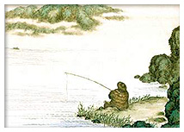
文言知识
1、通假字
前十有九年
（“有”通“又” ）
犹见于眉间
（“见”通“现”，显现）
往往阳狂垢污
（“阳”通“佯”，假装）

Slide 28
2、古今异义
遗像
环堵萧然
而妻子奴婢皆有自得之意
折节读书
使从事于其间
[古义：老样式（都指衣冠等）。今义：人死后留下的画像或照片。]
（古义：指墙。今义：堵塞）
（古义：妻子和女儿。今义：妻子）
（古义：改变作风。今义：为两个不同的词）
（古义：任职。今义：指投身到事业中。）

Slide 29
3、一词多义
（表顺接关系）
提刀而立
使骑逐而射之
环堵萧然，而妻子奴婢皆有自得之意
见其所著帽，方耸而高
余知而无罪也
（表顺接关系）
（表转折）
（表并列）
（第二人称代词）
而岂山中之人哉
余既耸然异之
是二者，余未信之
（的，结构助词）
（他，代词）
（它们，指示代词）

Slide 30
4、重点字词
与公侯等
精悍之色犹见于眉间
使从事于其间，今已显闻
此岂无得而然哉
见其所著帽
（等同，相似）
（神色）
（名声远播）
（这样）
（戴）

Slide 31
5、词类活用
余既耸然异之
庵居蔬食
岁得帛千匹
见方山子从两骑
（形容词意动用法，以……为异）
（名词作状语；以庵为居，以蔬菜为食）
（名词作状语，每一年）
（从，使动用法，使……跟从）

Slide 32
6、文言句式
见方山子从两骑
然终不遇
人莫识也
此吾故人陈慥季常也
何为而在此
鹊起于前
（省略句，“见”前省略主语“余”）
（被动句，不被提拔重用）
（判断句）
（判断句）
（宾语前置）
（状语后置）

Slide 33
翻译下面的句子
1.稍壮，折节读书，欲以此驰骋当世，然终不遇。
2.此岂古方山冠之遗像乎？
3.今几日耳，精悍之色，犹见于眉间，而岂山中之人哉！
方山子逐渐长大成人以后，就一改往昔所为而专心读书，希望通过读书施展自己的包袱，但始终没有得到朝廷赏识重用的机会．
这难道是古代方山冠流传下来的样子吗？
这些离现在才多长时间啊，那精明勇敢的神色仍然
隐隐出现在眉宇之间，又怎么会是一般的山中隐士呢！

Slide 34
4.然方山子世有勋阀，当得官，使从事于其间，今已显闻。
5.皆弃不取，独来穷山中，此岂无得而然哉？
然而方山子出生于累世都有功劳的门第，应该得到
官位，如果让他从事政事，到现在早就有显赫的声名了．
但他都舍弃而不取，独独到这穷山中隐居，这
岂是无缘无故而能如此的呢？

